Slide 1
1장 AI 파운데이션 개론
용 환 승
이화여자대학교 컴퓨터공학과

Slide 2
강의 교수님들께 드리는 말씀
강의에 도움이 되고자 PPT를 드리는 것입니다.
슬라이드는 전체 내용을 모두 요약하지 않는 부분도 있으므로 책과 함께 수정 보완을 해서 강의하시는 것이 좋겠습니다.
그러므로 편집 추가하시어 강의에 활용하시기 바랍니다.
학생들에게 배포는 필요하다면 축약본을 따로 만들어서 PDF로 하시길 부탁드립니다.
책의 내용에 대해서 의견주시면 감사하겠습니다.
연락: hsyong@ewha.ac.kr

Slide 3

컴퓨팅의 역사
수학: 수의 숨어있는 규칙을 찾는 학문 ➔ 마이닝, 인간의 역사는 마이닝의 역사, 지식의 축적 ➔ 이것을 AI가 한다면
피타고라스의 정리
하노이 타워의 원반이 n개면 총 이동횟수는?
기계식 계산기, 전자식 계산기, 튜링, 암호해독기에 적용
스마트폰: 1946년의 최초 컴퓨터와 비교하면 수퍼컴퓨터
만능 기계, AI 초지능 장치
단 하나의 도구를 선택한다면?
계산에서 데이터로 ➔ AI로

Slide 4
AI의 역사
복잡한 정보처리(Complex information Processing)
1956년 존 매카시, Artificial Intelligence 탄생, 팬시한 이름이 필요.
Metaverse, Extended Reality, Deep Learning, Data Science
초지능(Super intelligence)
인간보다 뛰어난 지능
오늘날의 컴퓨터는 이미 초지능: 고속 연산, 대용량, 통신, 복제 등
지능적인 일?
사진 식별
언어 인식, 번역
글자 인식

Slide 5
빅휴먼(Big Human) vs Homo Deus
슈퍼맨(Superman)
보통의 인간보다 월등이 뛰어난 능력을 가진 사람
영웅을 기다리는 사람들: 서양인들
600만불의 사나이, 원더우먼, 배트맨, 스파이더맨, 아이언맨, 로보캅, 터미네이터
스페인사람을 만난 잉카인들은 ‘신’이 왔다고 생각
강림신화들: 고구려, 백제, 신라, 하늘에서, 새의 알에서 탄생
진짜 수퍼맨(전설)은 상대적으로 약간 우월
신체의 크기 (2m?), 지적능력에선 천재급(아인슈타인, 에디슨 등)
오늘날의 평범한 인류보다 못하다.
빅휴먼의 시대

Slide 6
빅휴먼
대량살상무기: 개인화기, 지대공 미사일, 대전차포, 기관총(초당 70발),
우크라이나에서 러시아의 고전 이유
드론으로 원격/공중 공격
미국에서의 무차별 총격사건: 1명이 수십명 사상 ➔ 과거 장군도 불가능
방송국: 유튜브, 틱톡 등
컨텐츠만 있으면 세계 스타: 싸이, BTS 등, 4K 고해상도, 실시간 중계
과거: 실시간 생중계하려면, 위성 사용, 막대한 비용, 방송국들 올림픽 중계권 등
도서관:
국회도서관, 미의회도서관 보다 더 큼, 클릭하나로 모든 정보를 검색

Slide 7
빅휴먼II
통역: 전세계 대부분의 국가 언어 통역, 번역, 만국어 댓글 시대
증권/금융: 세계 증권 거래, 초등학생에게 미국 주식 구입?
실시간 뱅킹, 국제금융망은 개혁필요,
송금을 실시간/온라인으로 전환 ➔ 비트코인이 뜨는 이유
국제 SWIFT망에서 러시아 제재 ➔ 국제거래 단절, 현금가방이 수단.
출판: Word Processor, DTP, e-Book
수퍼컴퓨터: 스마트폰, 노트북, 클라우드 서비스
비서: 일정관리, 음성인식 스피커, 맞춤법
영화제작: 스마트폰으로 만든 영화, AI의 도움 가능
운전기사: 자율주행

Slide 8
빅휴먼III
천문대: 허블망원경 사진, 우주관측, 화성 지도 등
2021년 제임스 웹 망원경 발사, 100억불
정보원: 전 세계의 모든 동향과 사건 등
항공기, 배, 실시간 CCTV, 우크라이나 전쟁을 스마트폰으로 생중계
19세 소년 잭 스위니(Jack Sweeny), 푸틴의 항공기 실시간 추적 중 (머스크, 러시아 부호들),
머스크가 추적금지조건 5000불 제안, 5만불로 거절.
천리안을 소유,
SNS에 자발적으로 올림 ➔ 큐레이터 역할
CCTV 영상 실시간 검색
부동산의 실시간 거래 자료
레스토랑 큐레이터, 맛집 정보
셰프: 모든 음식 조리법, 요리로봇의 등장 예정

Slide 9
빅휴먼IV
이동수단:
항공기, 자동차, 오토바이, 선박, 전동서핑보드, 드론, 전동킥보드, 고속철도
전 세계를 한바퀴 도는 데 290만원 (2개월 최저임금으로 가능)
스타얼라이언스, 스카이팀, 원월드 등 “세계일주항공권” 제공
1873년, 80일간의 세계일주, 독일 훔볼트가 남미대륙 탐험 5년
혜초 4년 인도여행, 최부 제주에서 표류 135일만에 귀환(표해록)
마트: 생산 제품을 글로벌 판매, 택배 시대
통신: 전 세계인과 실시간 영상 통화
증강휴먼: 인공장기, 팔다리, 뇌만 제외하고는 전부?
AI 초지능 서비스
개인 생산성의 비율이 수백대:1이 가능

Slide 10
빅휴먼VII
영화관: 가정에서 100인치 화면으로 감상
86인치가 200만원이내
로봇과 가전제품:
로봇 청소기, 로봇 애완동물, 로봇 비서, 가사도우미로 발전예상
가전제품이 자동화 도구의 하나
세탁기, 밥솥(종류에 맞춰서 요리), 믹서, 전자레인지(메뉴만 선택하면 요리), 오븐, 통돌이오븐, 냉장고, 청정기, 스타일러, 안마의자 등
스마트거울: 날씨, 얼굴의 상태 등 정보 디스플레이와 일체
모든 주파수를 감청: AM, FM, TV, 무전기, HAM, 항공기조종사 교신내역, TPMS(자동차의 타이어공기압모니터링)의 통신 등
간단한 USB SDR 장치 구입과 PC의 SW설치
SDR(Software Defined Radio, SW로 모든 주파수 대역을 수신)
세계의 모든 라디오, 방송국을 시청 (인터넷 라디오, TV)
프랑스, 브라질 등 언어 학습에 도움

Slide 11
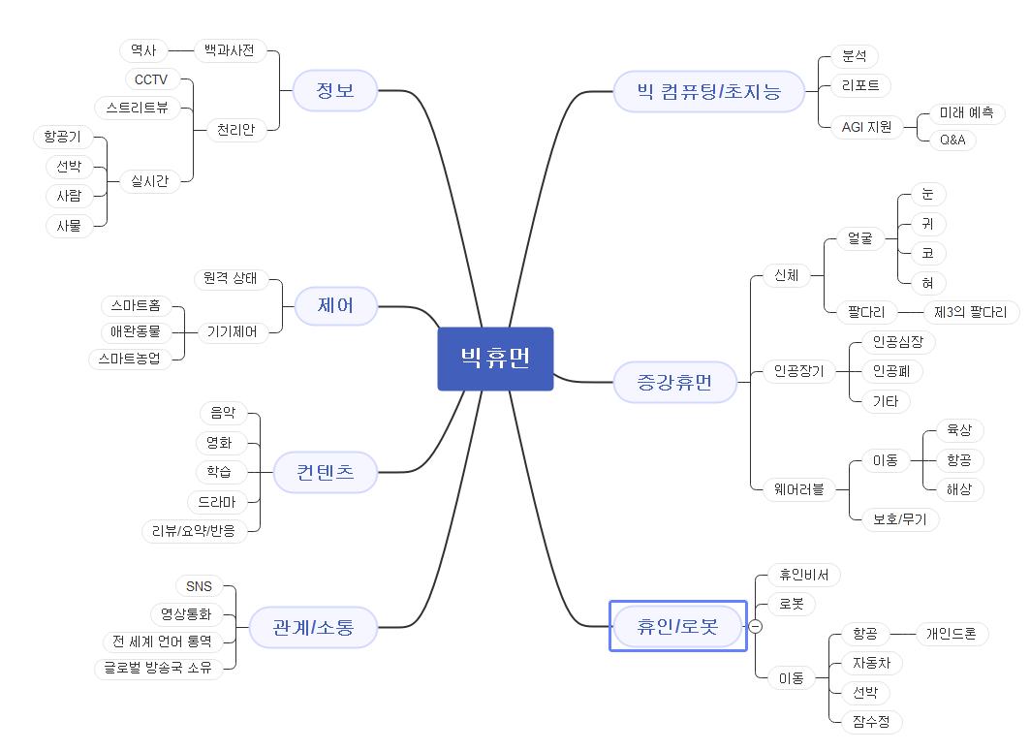

Slide 12
AI는 ‘새로운 분야＇는 아니다.
컴퓨터공학의 한 분야
오랜 세월 정체되다가 10년전부터 폭발적: 딥러닝
기술 혁신이 이루어짐 ➔ Innovation
물론 컴퓨팅 인프라가 뒷받침: 고속인터넷, 고성능 컴퓨팅, 병렬 시스템, 그래픽카드, 소프트웨어 언어, 데이터 마이닝 등
더미폰에서 스마트폰, AI폰?
더미폰(Dummy): 단순히 통화, 메시지
스마트폰: 앱을 설치, 범용컴퓨터, AI 앱은 음성인식 등 첨단 AI 기능
SMART = AI

Slide 13
AI학과, 데이터사이언스학과
AI학과의 신설
기계공학과 ➔ 자동차공학과, 항공공학과➔ 우주선공학과, 경영학과➔ 경영정보학과, 국문학과➔현대소설학과
본교: 2022년 인공지능학과 신설 (40명), 2023년 데이터사이언스학과 신설
데이터사이언스와 인공지능학과의 차이는? 상호 상당부분이 겹침
데이터에 보다 집중한다는 정도
컴퓨터공학과 ➔ 데이터베이스 공학과?

Slide 14
AI는 프리미엄 서비스화
자동차 구매시 옵션
반자율주행 ➔ 현대자동차 300만원?
테슬라
자율주행 ➔ 1200만원/연
보통의 기본 서비스는 무료, 고부가가치 AI 서비스는 유료
모든 제품에서 AI의 기능이 추가
퍼지선풍기(자연풍),
퍼지인공지능 세탁기: 세탁물을 식별, 세탁방법 조절
TV의 화면 제어: 주변 밝기를 인식, 최적의 상태로 등
스마트폰: 사진 고속연속촬영후 최적의 사진 선택
음성명령, 손바닥 인식 셔터제어
모두 AI가 필요한 것은 아니다 ➔ 적정기술, 과잉기술 적용X
아프리카의 농업혁신: 벼, 옥수수, 감자 등 생산성 향상 기술, 새마을 운동
중동 사막에 식량자급을 위한 벼 품종 개량

Slide 15
AI 미래
AI의 권위를 인정 vs AI를 우습게 생각?
AI가 평등과 민주주의를 vs 독재를 강화, 빅브라더의 시대
특정 이데올로기의 확산 vs 인류의 보편적 가치 확산
문화 교류: 컨텐츠의 세계화, 한글 보급
특정 혐오 문화의 도태
여성/인권 차별 문화 종말
IT는 한국을 세계에 알리는 데 결정적 기여 (특히 코로나)
Youtube, Netflix, 아카데미 수상, 한글, 생활문화(음식, 주거) 등
중국과 일본의 문화 차단 정책은 역효과 ➔ 경제/인구 규모에 맞는 역할 축소
AI는 어떤 기여를 할 것인가?

Slide 16

AI로 인한 변화
코로나는 세계를 가속: 거대한가속, 10년
화상회의: 줌
화상강의
온라인 쇼핑, 배달의 확대
컨텐츠 보급망의 변화:
온라인, 네플릭스/디즈니+/아마존 ➔ 한류 컨텐츠 플랫폼은?
공연문화: BTS의 대규모 온라인 공연: 공연플랫폼
글로벌 플랫폼 육성 정책이 필요:
현재 규제 일변도, 네이버/카카오/카카오뱅크 등
AI의 역할은?
코로나보다 더 대규모로 세계를 변화시킬 것
“초거대, 위대한 가속＂

